Slide 1

Comité de ética en investigación 2026-1
Leidy Yibeth Toledo Rojas
Especialista Medicina Familiar y Salud Comunitaria
Referente Academia e Investigación

Slide 2

ORDEN DEL DÍA
Verificación del quórum.
Aprobación del orden del día por presidente del Comité.
Presentación de las propuestas y anteproyectos de investigación
Resumen Docencia – Servicio 2025
Plan: Certificación HRM como escenario de práctica clínica 2026
Proposiciones y varios

Slide 3


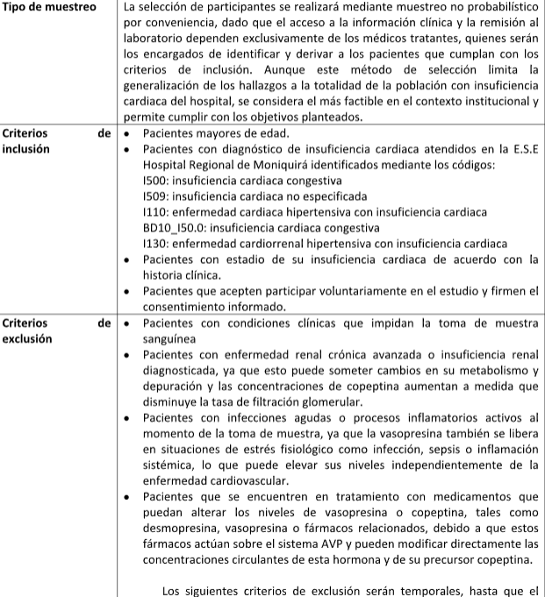
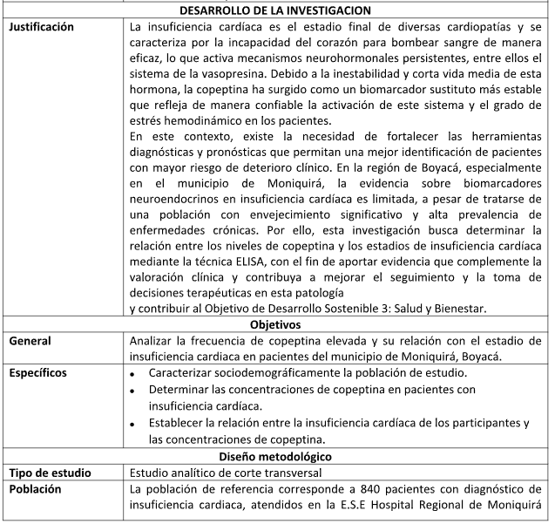
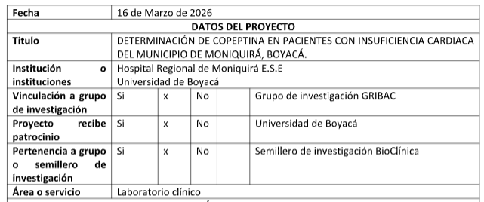
1. Propuesta de investigación/ Anteproyecto #1

Slide 4
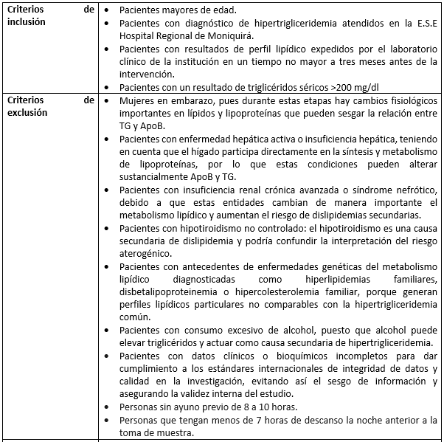
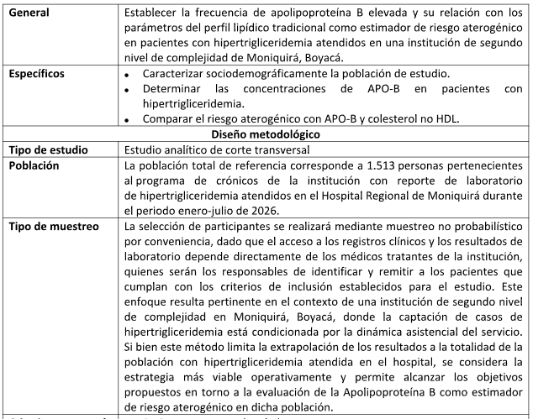
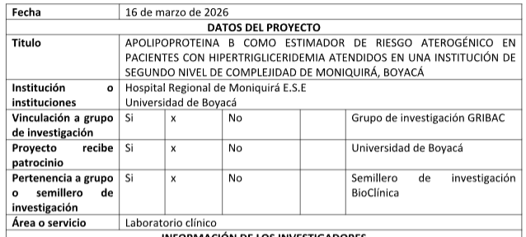
1. Propuesta de investigación/ Anteproyecto #2

Slide 5

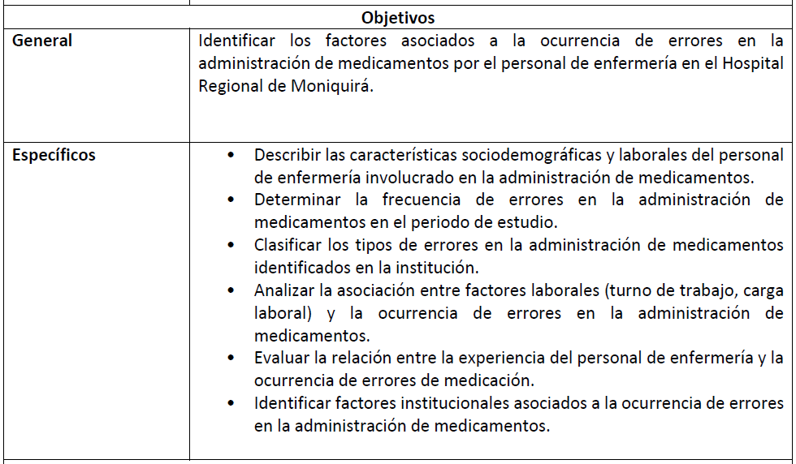
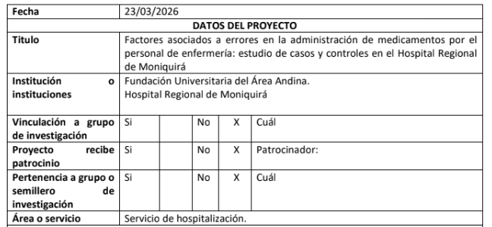
Propuestas de investigación #3

Slide 6
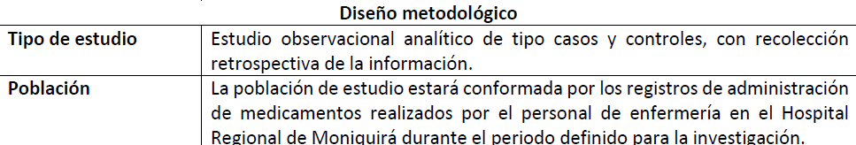
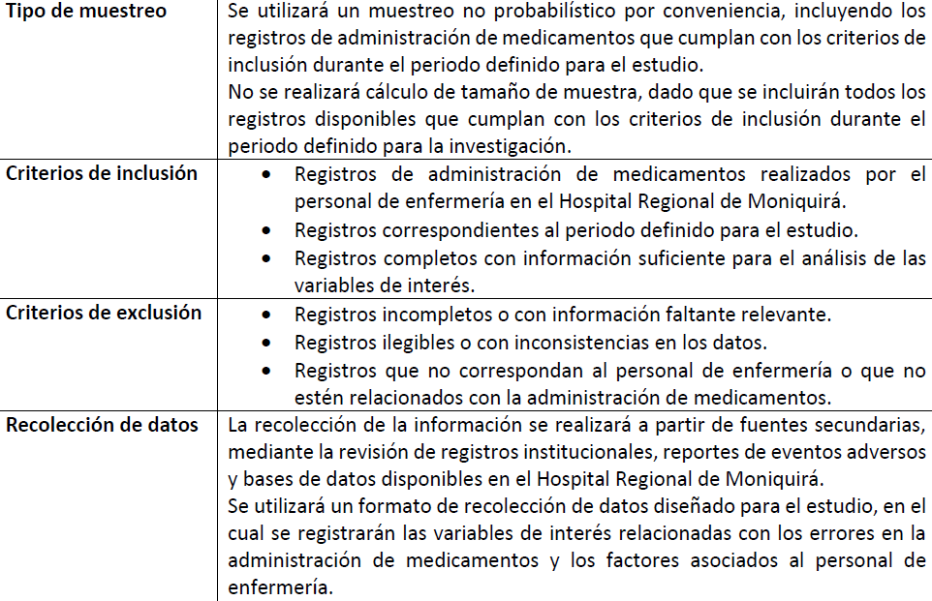
Propuestas de investigación #3

Slide 7
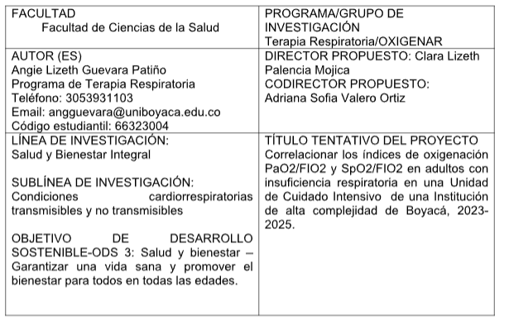
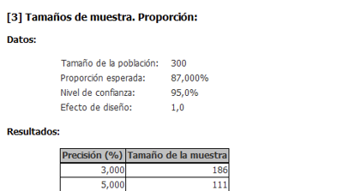
Propuesta de investigación #4
Pregunta de Investigación:
¿Cuál es la correlación entre los índices de oxigenación PaO2/FIO2 y SpO2/FIO2 en adultos con insuficiencia respiratoria en una Unidad de Cuidado Intensivo de una Institución de alta complejidad de Boyacá, 2023-2025.?
Tipo y Diseño de Investigación
Estudio retrospectivo, longitudinal, correlacional y analítico
Población
Registros de historias clínicas de pacientes adultos que ingresaron a la Unidad de Cuidado Intensivo Adulto con insuficiencia respiratoria en una Institución de alta complejidad del Departamento de Boyacá.
Muestra
111 registros de pacientes con Insuficiencia Respiratoria Aguda, calculada a través del paquete estadístico EPIDAT, con un nivel de confianza del 95% y una proporción del 87%, la cual se determinó a partir de los datos establecidos en el ASIS Colombia 2024,
donde reportan porcentaje de presentación de condiciones trasmisibles y enfermedades no trasmisibles de 87%, estas enfermedades pueden incidir en la presentación de la
Insuficiencia Respiratoria Aguda. Disponible en: https://www.minsalud.gov.co/sites/rid/Lists/BibliotecaDigital/RIDE/VS/ED/PSP/asis-colombia- 2024.pdf.
Objetivo general:
Determinar la correlación entre los índices de oxigenación PaO2/FIO2 y SpO2/FIO2 en pacientes adultos con insuficiencia respiratoria en una institución de alta complejidad del Departamento de Boyacá del año 2023 a 2025
Objetivos Específicos:
O1: Describir las características demográficas, clínicas, gasométricas, y de oxigenación de los pacientes objeto de estudio.
O2: Establecer el comportamiento de los índices PaO2/FIO2 y SpO2/FIO2 a la hora, 12,24, 48 y 72 horas de evolución de los pacientes adultos con insuficiencia respiratoria en la Unidad de Cuidado Intensivo adulto
Muestreo por Conveniencia
Registros de pacientes mayores de 18 años
Pacientes ingresados a UCI adulto con insuficiencia respiratoria y soportado con oxigenoterapia y/o ventilación mecánica.
Registros incompletos o ilegibles
Reportes de gasometrías con muestras venosas

Slide 8
5. Resumen Docencia-servicio 2025
Convenios Totales- Activos: 10
1. UIS: Regencia de Farmacia. Nueva actualización de convenio para Medicina (pregrado y posgrado)*
2. Uniboyacá: Bacteriología, Enfermería, Psicología, Medicina.
3. UPTC: Medicina, Posgrado Medicina Familiar, Regencia de Farmacia
4. UTC - Barbosa: Auxiliares de Enfermería
5. Universidad de Pamplona: Medicina, Nutrición
6. UNIR: Máster administrativos y Psicología
7. Centro Hispanoamericano de salud Duitama: Auxiliares de Enfemería, Auxiliares en salud pública
8. Universidad Santo Tomás: Administración
9. EIA: Medicina
10. Idealtec: Auxiliares de Enfermería
ACTIVIDADES:
2 eventos: Bienvenida Despedida: Presentación productos institucionale
Actividades Institucionales
Cuarto Médicos Internos
Ateneos clínicos
Notes:
UIS, Uniboyacá, UPTC, UTC, Uni pamplona, UNIR , Hispanoamericana, Santo Tomás, EIA, Idealtec

Slide 9
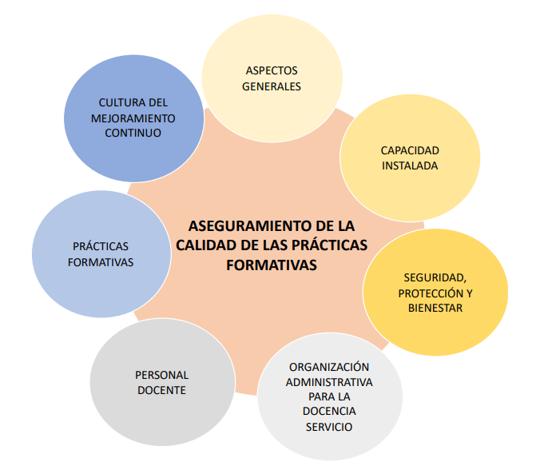
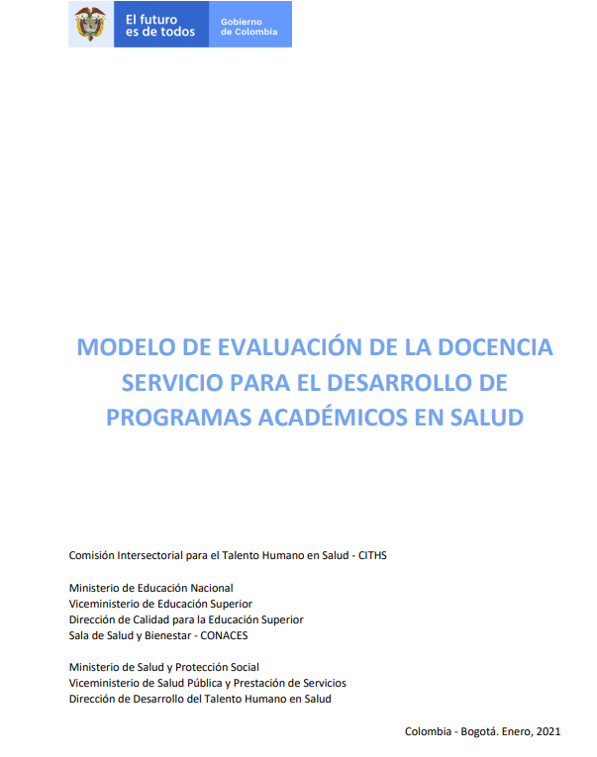
5. Meta Docencia-servicio 2026
La certificación o aval de un escenario de práctica clínica es un proceso obligatorio en Colombia para las Instituciones Prestadoras de Servicios de Salud (IPS) que reciben estudiantes de programas de salud, garantizando estándares de calidad, seguridad y pertinencia académica en la relación docencia-servicio.
32 ítems

Slide 10
5. Ítems pendientes para certificación
1. Soportes de inversiones para el mantenimiento y fortalecimiento de la docencia servicio, incluidas las inversiones realizadas producto de los planes de mejoramiento surgidos de la autoevaluación y evidencias de los recursos tecnológicos o de infraestructura, provenientes de las contraprestaciones, según lo pactado en los convenios de relación docencia servicio.
2. Actualización Documento con el reglamento de prácticas formativas en el escenario.
3. Gestión Documental
4. Documento con el plan de capacitación docente y educación continua previsto por el escenario, con y sin la participación de las IES en convenio
5. Función docente incorporada en los contratos y reconocimientos por parte de las IES
6. Mecanismos de evaluación de las prácticas formativa
7. Documento con el plan de mejoramiento que haya surgido de la autoevaluación de la docencia servicio en el escenario, con evidencias de su implementación.

Slide 11
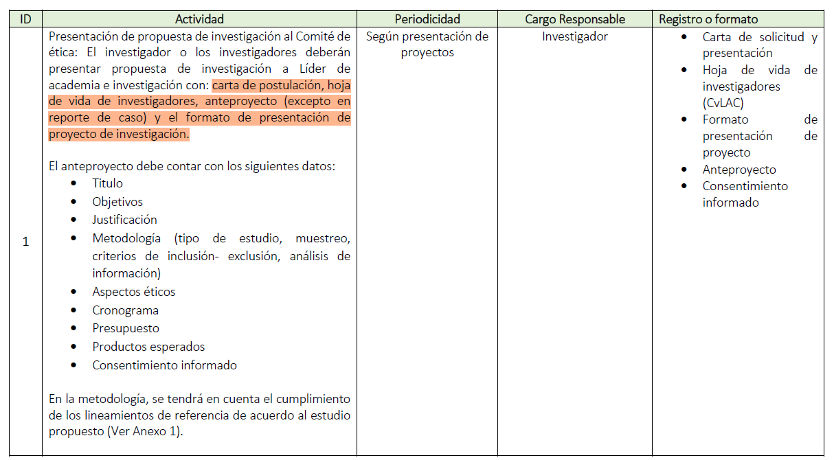
6. Proposiciones y varios

Slide 12


